Slide 1



前端页面引导技术分享
分享人：孙贤胜

Slide 2

目录
为什么需要页面引导
点击添加文本
页面引导的方式
点击添加文本
前端使用插件实现页面引导
点击添加文本
介绍enjoyHint.js、driver.js
自己开发一个页面引导
点击添加文本

Slide 3
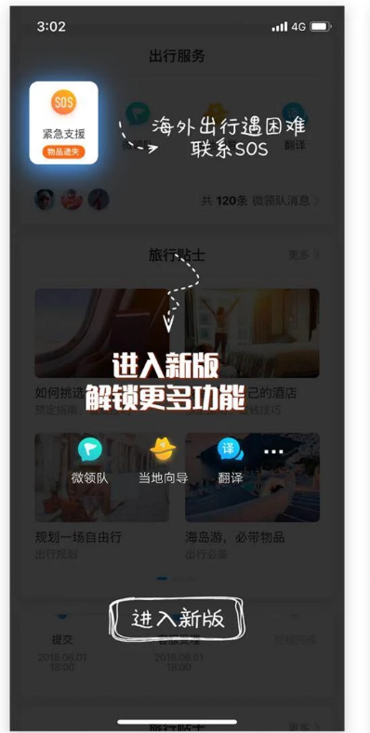
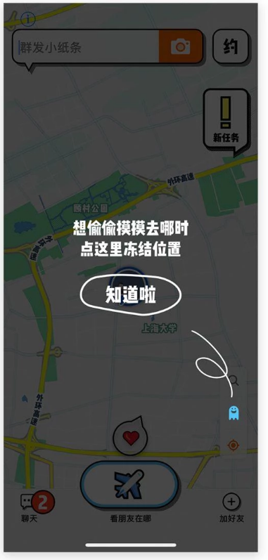
1、页面引导的原因
介绍新功能
点击添加文本
点击添加文本
点击添加文本
点击添加文本

Slide 4
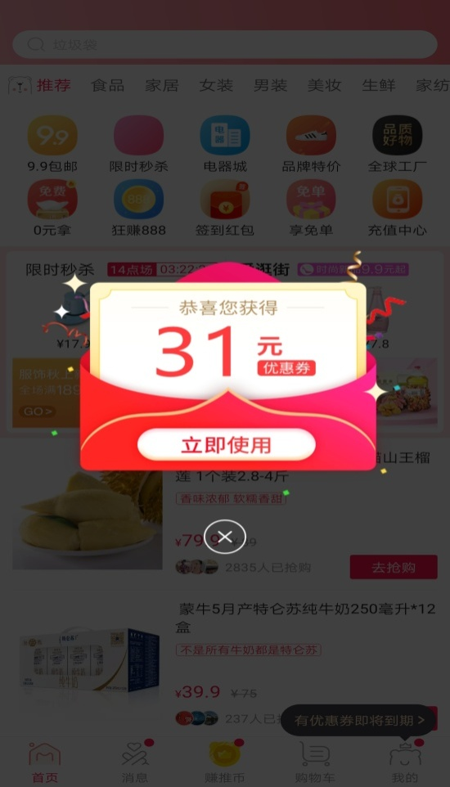
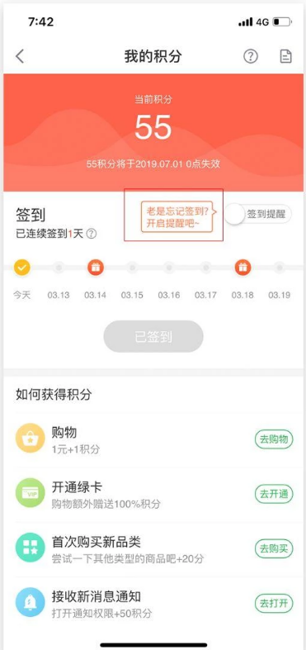
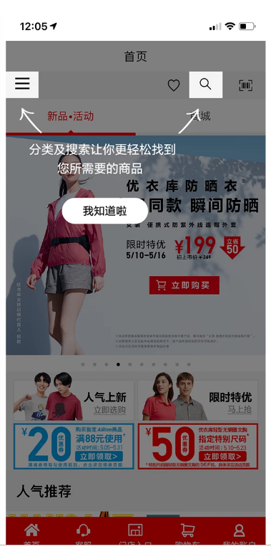
1、页面引导的原因
引导参加活动
对用户的提醒
培养用户正确的使用习惯
点击添加文本
点击添加文本
点击添加文本
点击添加文本

Slide 5

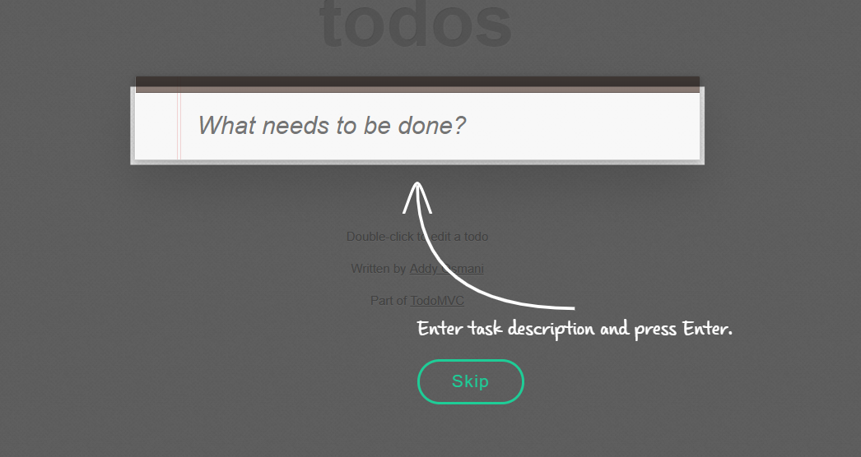
页面引导的方式
1、轮播的形式
2、提醒的形式
3、一步步引导形式
点击添加文本
点击添加文本
点击添加文本
点击添加文本

Slide 6

页面引导插件
Intro.js
https://introjs.com/example/multi-page/index.html
EnjoyHint.js
https://xbsoftware.com/demos/enjoyhint/#!/issues/milestones:id=1
PowerTour.js
Jquery
http://www.jquerypowertour.com/
TourBus.js
Jquery
https://ryanfunduk.com/jquery-tourbus/
Trip.js
Jquery
http://eragonj.github.io/Trip.js/demo
bootstro.js
bootstrap
http://clu3.github.io/bootstro.js/#
https://kamranahmed.info/driver.js/
Driver.js
等等。。。

Slide 7
EnjoyHint.js
EnjoyHint.js是XbSoftware提供的一个Web工具，它为您的站点或Web应用程序提供了创建交互式教程和提示的最简单方法。它还可用于突出显示和签署应用程序元素。
EnjoyHint is a web-tool that provides the simplest way to create interactive tutorials and hints for your site or web-application. It can also be used to highlight and sign application elements.
EnjoyHint is free software distributed under the terms of MIT license.
EnjoyHint是一个Web工具，它为您的站点或Web应用程序提供了创建交互式教程和提示的最简单方法。它还可用于突出显示和签署应用程序元素。
EnjoyHint是根据MIT许可条款分发的免费软件。

Slide 8
EnjoyHint.js
1、依赖
jQuery > 1.7
KineticJS v5.1.0 (included into js file)
2、安装
bower install enjoyhint
<link href="<pathontheserver>/enjoyhint/enjoyhint.css" rel="stylesheet"> <script src="<pathontheserver>/enjoyhint/enjoyhint.min.js"></script>
3、使用（在需要的组件中引入就可以直接使用）
import enjoyhint from enjoyhint ';
import 'driver.js/dist/driver.min.css';
4、文档地址
https://github.com/xbsoftware/enjoyhint
点击添加文本
点击添加文本
点击添加文本
点击添加文本

Slide 9
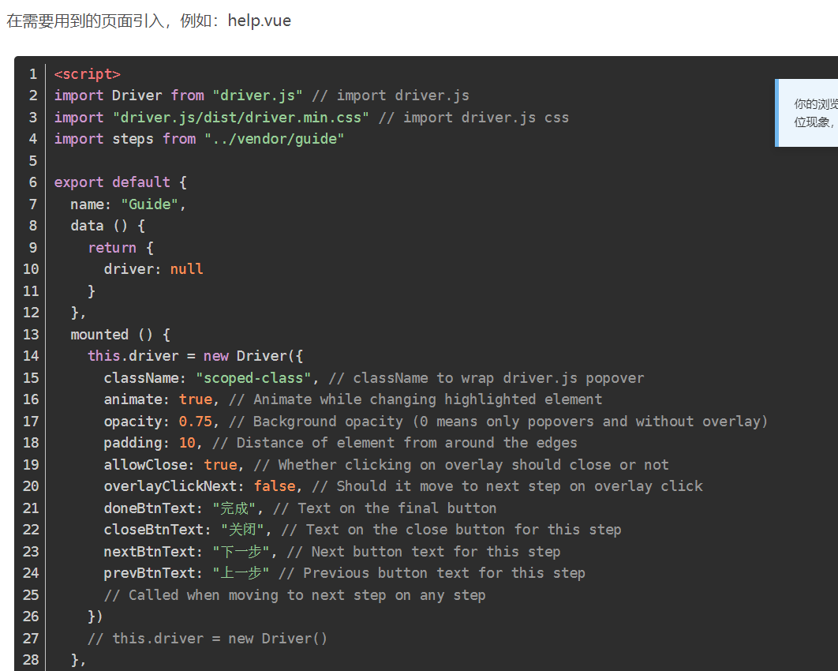
EnjoyHint.js
点击添加文本
点击添加文本
点击添加文本
点击添加文本

Slide 10
EnjoyHint.js
3、配置
selector : 选择的元素（id，class，name）。
description : 提示的内容。
keyCode ：当event为key时，用来定义具体的keyCode值。
event_selector ：如果需要将事件（设置在“事件”属性中）附加到其他选择器，则可以使用此选项。
timeout ：超时-在一个元素被突出显示之前的延迟。
shape:显示的形状，可使用(circle/reat)。
radius ：若shape是cicle，则可以使用该属性定义圆大小。
margin ：shape是reat时，显示面积的大小。
top | bottom | right | left：可以定义显示的具体位置。
scrollAnimationSpeed：设置scroll的速度。
nextButton ：可以定义next按钮的class和text。
skipButton ：可以定义skip按钮的class和text。
showSkip ：(true | false)，是否显示skip按钮。
showNext ：(true | false)，是否显示next按钮。
点击添加文本
点击添加文本
点击添加文本
点击添加文本

Slide 11
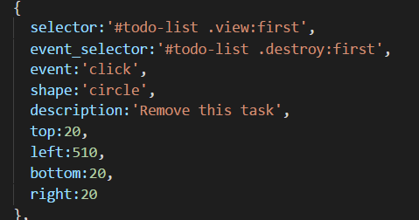
EnjoyHint.js
4、非标准事件（event_type)：
1、auto : 你需要在第一步之后点击第二步上的同一按钮，然后进入下一步。event：'click'；event_type:'auto'。
2、custom：需要在应用程序代码中按事件进行下一步。比如：在应用程序中加载了一些数据之后才进入下一步，event_type使用custom，和trigger方法。
3、next：event_type后使用，能看见下一步按钮。
4、key：使用keyCode来定义如何进入下一步。例如event_type:key,'keyCode':13,表示回车进入下一步。
点击添加文本
点击添加文本
点击添加文本
点击添加文本

Slide 12
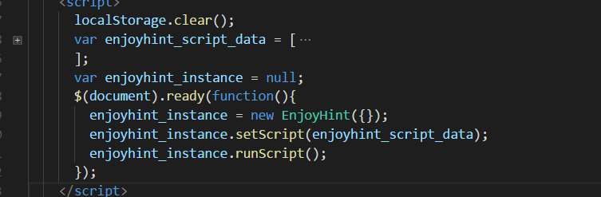
EnjoyHint.js
4、方法：
1、set：设置当前的步骤配置。参数：配置
2、run：运行当前脚本。没有参数
3、resume：恢复-从停止的步骤恢复脚本。没有参数
4、getCurrentStep：返回当前步骤索引
5、trigger：触发器-在编写此代码后，您可以移动到下一个步骤，或者用SelpHytt（Next Skip）结束。
点击添加文本
点击添加文本
点击添加文本
点击添加文本

Slide 13
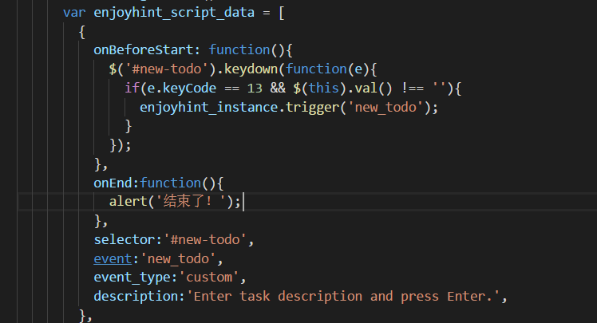
EnjoyHint.js
四、事件
1、onStart: 第一步开始的时候事件。
2、onEnd:最后一步结束的时候事件。
3、onSkip:用户点击skip的时候事件。
4、onBeforeStart :在这一步开始之前。例如要选中二级菜单，可使用点击事件打开第一级菜单。
点击添加文本
点击添加文本
点击添加文本
点击添加文本

Slide 14
Driver.js
Driver.js 是一个轻量级（~ 4kb gzip），无需依赖但功能强大的原生 JavaScript 。兼容所有主流浏览器，可帮助你将用户的注意力集中在页面上。
特色功能：
突出显示页面上的任何任何项目
锁定用户交互
创建功能介绍
为用户添加聚焦器
高度可定制 – 可在任何地方使用，可覆盖
界面友好 – 可通过按键控制
轻量级 – gzip 压缩后只有约4kb
在所有主流浏览器中保持一致的行为
免费用于个人和商业用途
点击添加文本
点击添加文本
点击添加文本
点击添加文本

Slide 15
Driver.js
1、安装
npm install driver.js
或者直接在文件中引入
<link rel="stylesheet" href="/dist/driver.min.css">
<script src="/dist/driver.min.js"></script>
2、使用（在需要的组件中引入就可以直接使用）
import Driver from 'driver.js';
import 'driver.js/dist/driver.min.css';
3、文档地址
https://kamranahmed.info/driver.js/#
点击添加文本
点击添加文本
点击添加文本
点击添加文本

Slide 16
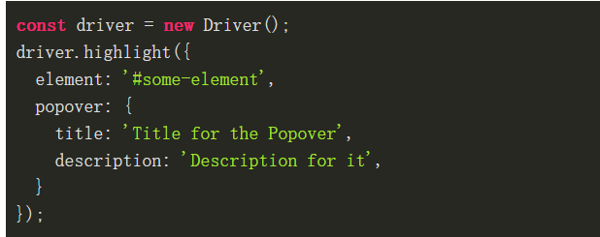
Driver.js
1、突出显示单个元素
const driver = new Driver();
driver.highlight('#create-post');
2、你可以当用户与它进行交互时突出显示一个元素
const focusDriver = new Driver();
document.getElementById('creation-input')
.addEventListener('focus', (e) => {
focusDriver.focus('#creation-input');
});
3、您也可以在标题或说明中添加HTML！，还可以通过属性修改此弹出窗口的行为
点击添加文本
点击添加文本
点击添加文本
点击添加文本

Slide 17
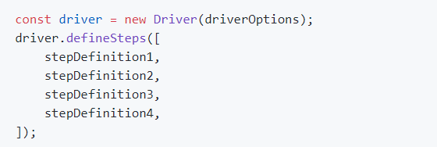
Driver.js
4、弹出窗口的属性如下
title： 弹出窗口的标题（<em>An italicized title</em>）
description：显示的文本（‘Description may also contain <strong>HTML</strong>’）
position：窗口的位置（left，left-center，left-bottom，top，top-center，top-right， right，right-center，right-bottom或bottom，bottom-center，bottom-right，mid-center。）
offset：窗口的偏移量
5、 driver对象的属性
见github
6、步骤设置
点击添加文本
点击添加文本
点击添加文本
点击添加文本

Slide 18
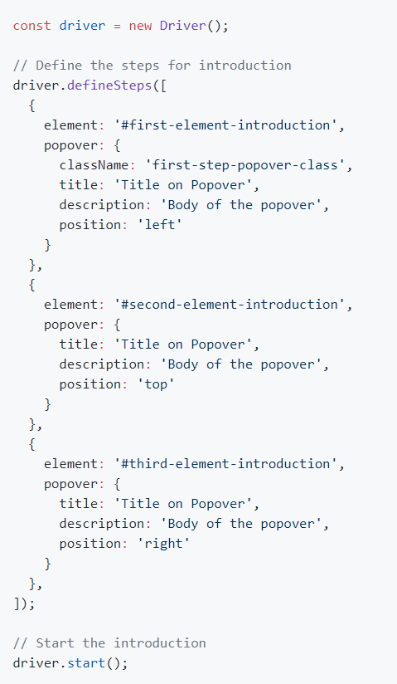
Driver.js
一个简单的示例
点击添加文本
点击添加文本
点击添加文本
点击添加文本

Slide 19
Driver.js
5、driver的方法
driver.defineSteps([ stepDefinition1, stepDefinition2, stepDefinition3 ]);
// 设置步骤
driver.start(stepNumber = 0); // 开始引导
driver.moveNext(); // 移动到下一步
driver.movePrevious(); // 移动到上一步
driver.hasNextStep(); // 检查是否有下一步driver.hasPreviousStep(); // 检查是否有上一步
driver. preventMove(); // 阻止当前的移动
driver. highlight(string | stepDefinition); // 高亮某些元素，参数可以是元素选择器或者步骤对象
driver. refresh(); //重新定位弹出框和突出显示的元素
driver.reset(); // 重置引导，关闭蒙灰层
driver. getHighlightedElement(); // 获取高亮元素（当前突出显示的元素）
driver. getLastHighlightedElement(); // 获取最后一个高亮元素
driver. getHighlightedElement(). hidePopover(); // 隐藏高亮元素
driver. getHighlightedElement(). showPopover(); // 显示高亮元素
driver. getHighlightedElement(). getNode(); // 获取此元素后面的元素
点击添加文本
点击添加文本
点击添加文本
点击添加文本

Slide 20

谢谢

